Slide 1
การพัฒนาแนวทางการดูแลผู้ป่วย Sepsis
โรงพยาบาลโพธิ์ไทร
ผู้นำเสนอผลงาน
นพ.ปฐมพร ทองนุ่ม นายแพทย์ชำนาญการ
นางวิรยา ศรีภักดี พยาบาลวิชาชีพชำนาญการ

Slide 2
หลักการและเหตุผล
ทบทวนเวชระเบียน
SEPSIS ปี 2558-2560
ผู้ป่วย SEPSIS
ได้รับการรักษา เฝ้าระวัง
ที่ไม่ได้มาตรฐาน
สาเหตุ
บุคลากรในรพ.ยังไม่เข้าใจเกี่ยวกับ Sepsis
การวินิจฉัยผิดพลาด
การรักษาที่ล่าช้า
การไม่ปฏิบัติตาม Guideline Sepsis
การประเมินซ้ำระหว่าง Admit
Complication
Septic shock
Respiratory failure
Cardiac arrest
Death

Slide 3
เป้าหมาย / วัตถุประสงค์
บุคลากร
ในโรงพยาบาล
มีความรู้ความเข้าใจเกี่ยวกับภาวะ Sepsis
ผู้ป่วย Sepsis ได้รับการรักษาตาม Sepsis Guideline
ผู้ป่วย Sepsis ได้รับการเฝ้าระวังตามมาตรฐาน

Slide 4
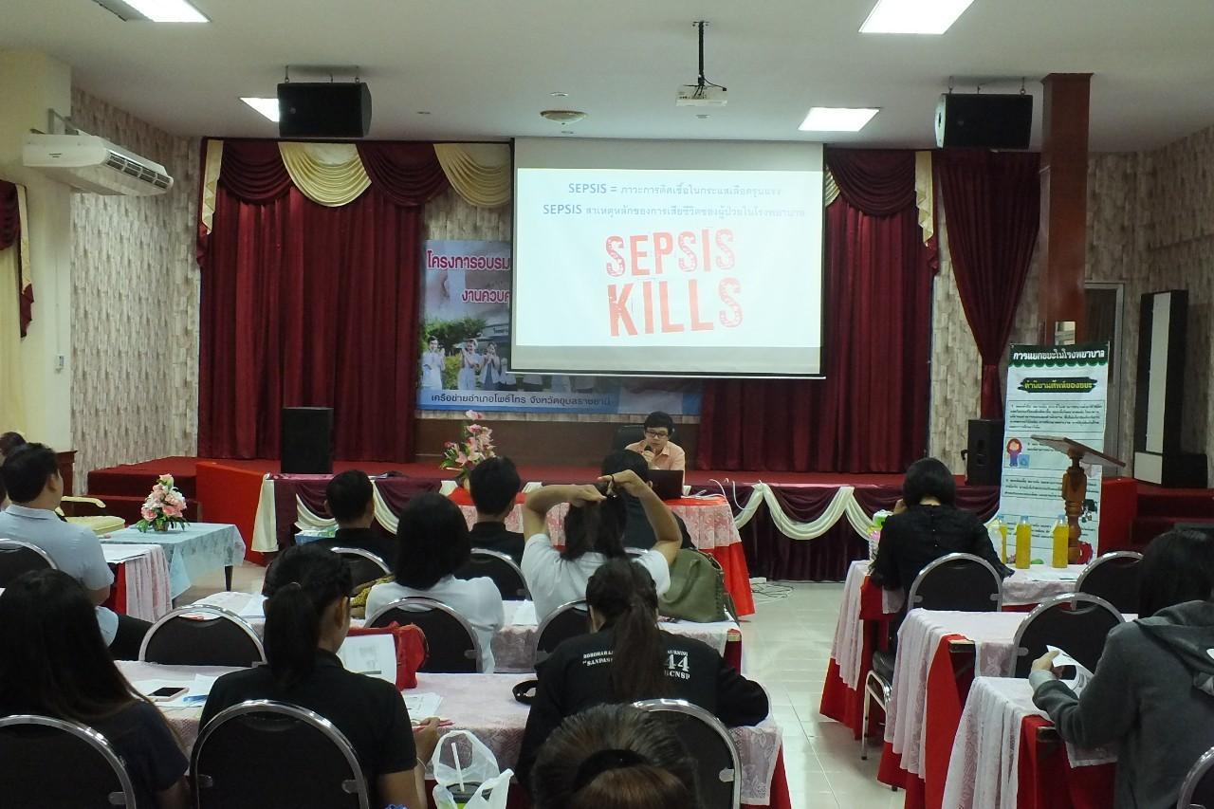
วิธีดำเนินการ
ให้ความรู้เกี่ยวกับภาวะ Sepsis แก่บุคลากรในโรงพยาบาล และ รพ.สต. ร่วมกับทีม IC ของ โรงพยาบาล

Slide 5
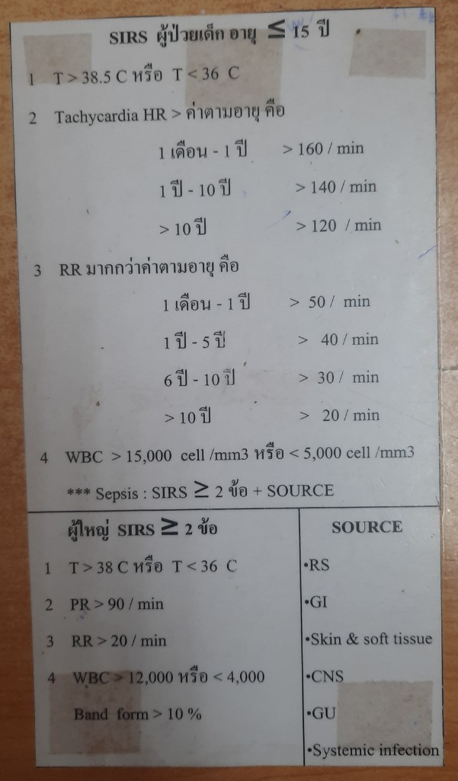
วิธีดำเนินการ
พัฒนาระบบคัดกรอง โดยใช้ SIRS criteria
เพื่อจำแนกผู้ป่วยที่สงสัยภาวะ Sepsis ออกจากผู้ป่วยทั่วไป โดยจัดทำ ที่ จุดคัดกรอง OPD ER และ Ward

Slide 6
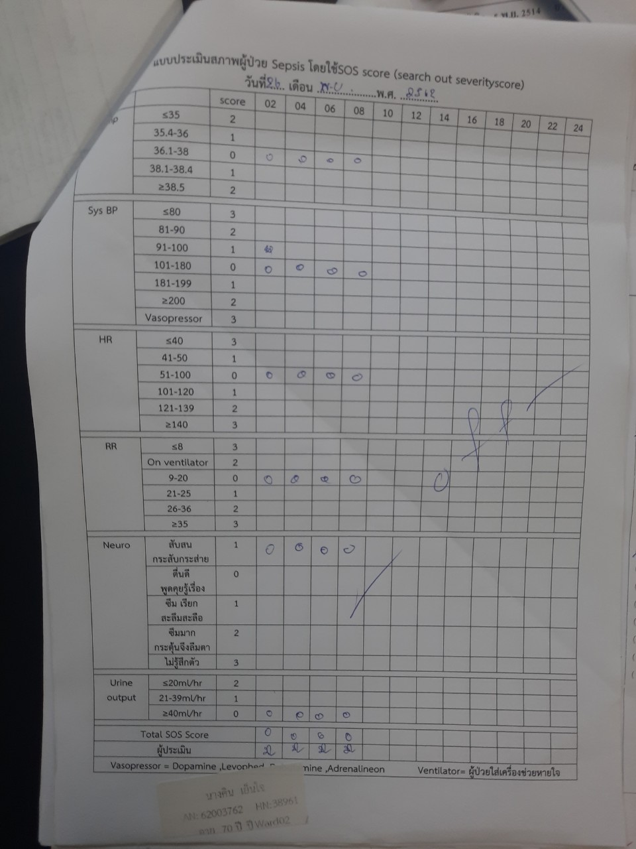
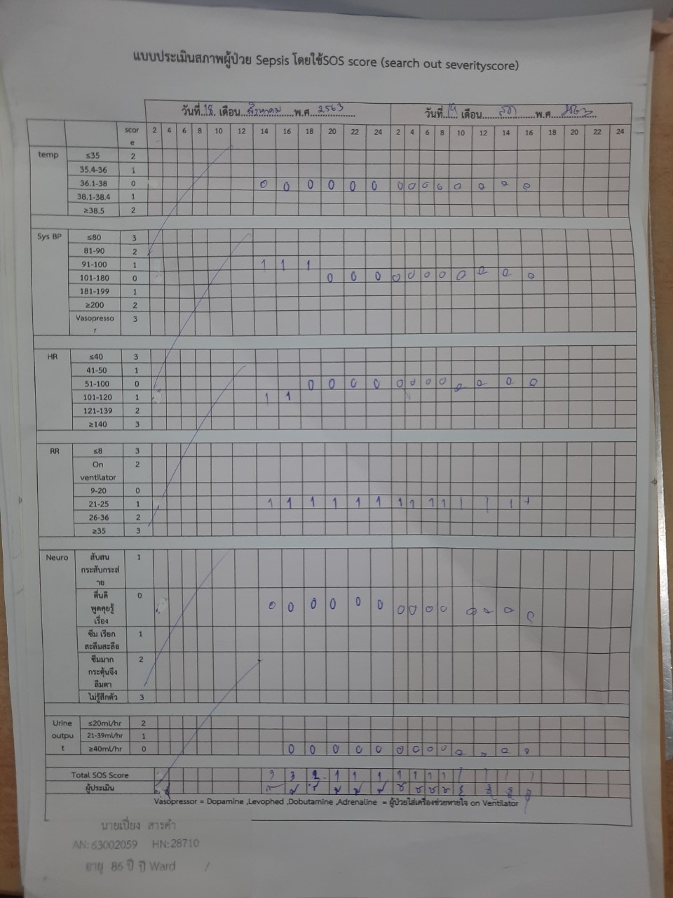
แบบบันทึก SOS Score

Slide 7
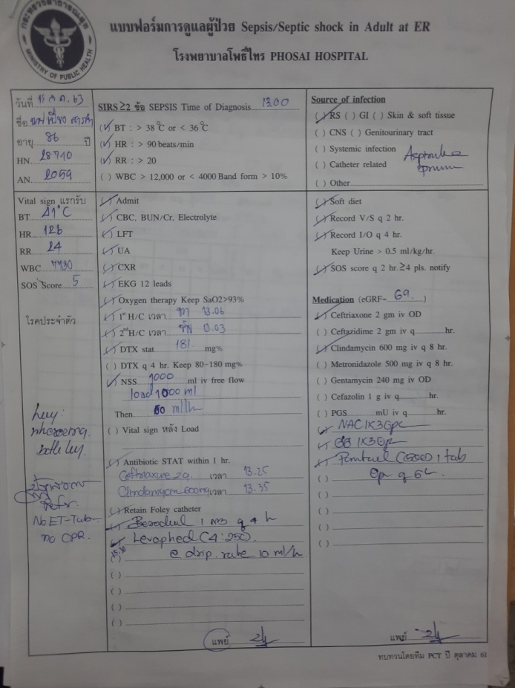
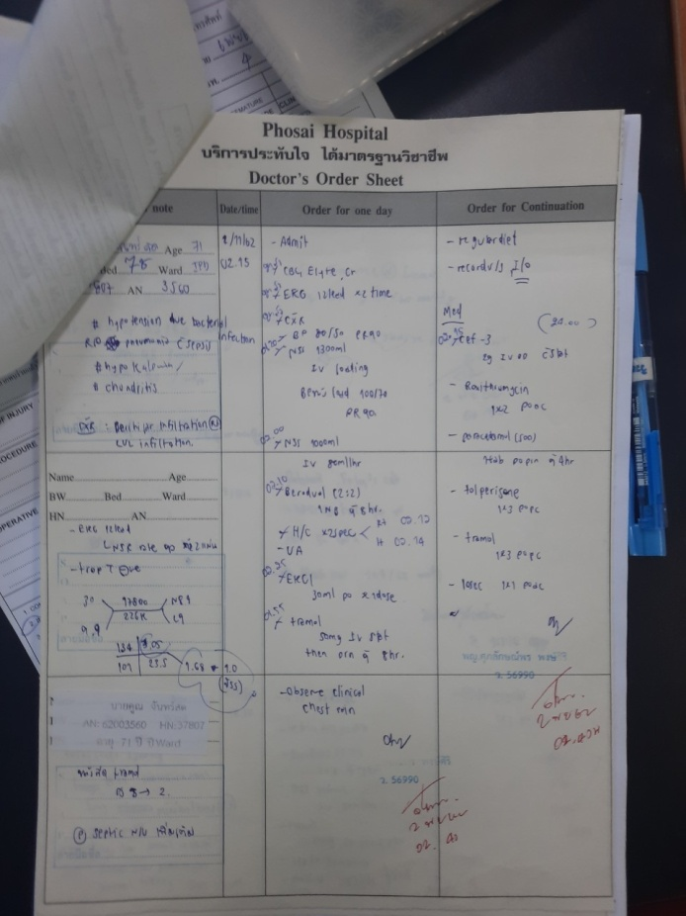
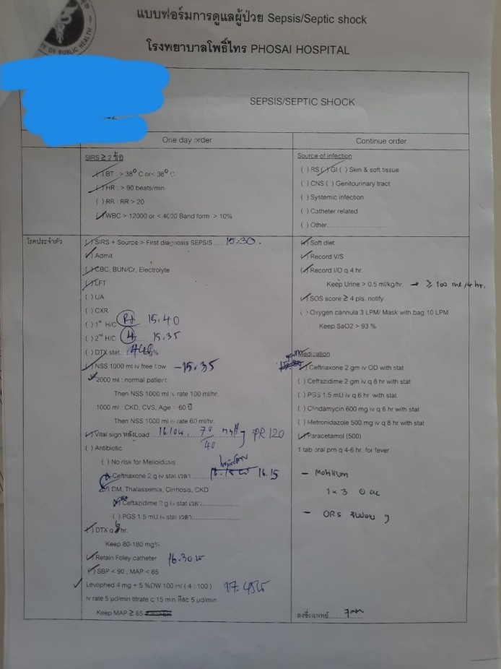
วิธีดำเนินการ
Standing order

Slide 8
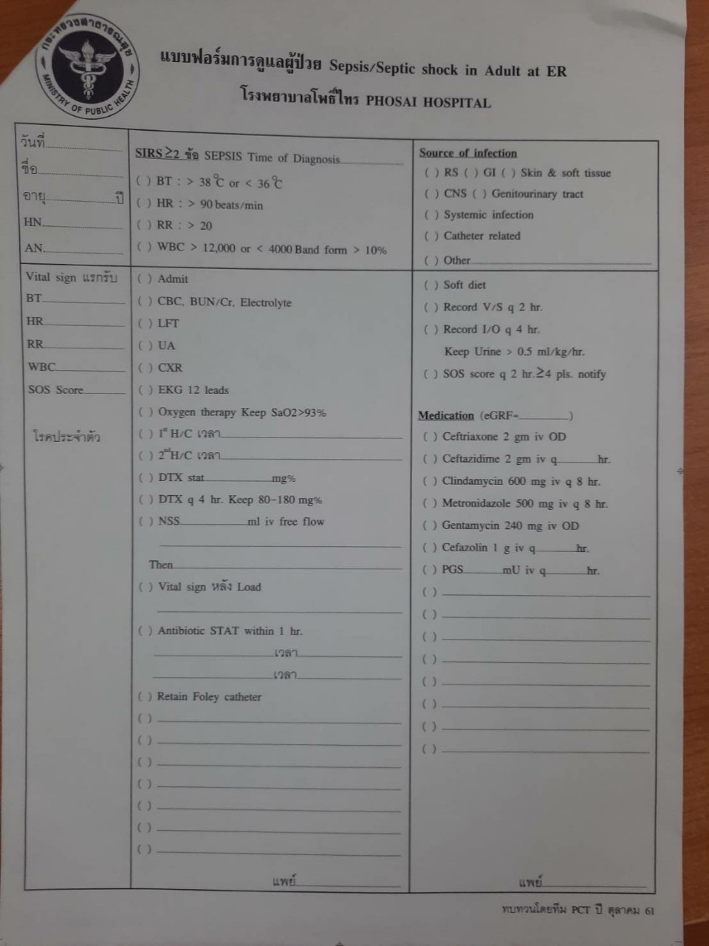
Standing order SEPSIS รพ.โพธิ์ไทร
ผู้ป่วยได้รับการดูแลตามมาตรฐาน
มีการบันทึกที่ครอบคลุม ง่ายต่อการประเมินตามตัวชี้วัด
  2.1 เวลาวินิจฉัย
  2.2 SIRS Criteria
  2.3 Hemoculture ก่อนให้ Antibiotic
  2.4 Antibiotic ที่เหมาะสมภายใน 1 ชม.
  2.5 ให้ สารน้ำ 30 ml/kg ในรายที่ไม่มีข้อห้าม

Slide 9
ผลการดำเนินการ

Slide 10
ผลการดำเนินการ
90%

Slide 11
ผลการดำเนินการ

Slide 12
โอกาสพัฒนา
ศึกษาปัจจัยที่ทำให้เกิดภาวะ Septic shock ในผู้ป่วย Sepsis ก่อนถึงโรงพยาบาล
อบรมวิชาการแก่บุคลากรในโรงพยาบาล และ รพ.สต. ทุกๆปี
สร้างเครือข่ายในการดูแลผู้ป่วย Sepsis ในชุมชน เช่น อสม. Care giver เป็นต้น
เพิ่มความสามารถในการตรวจ Serum Lactate ของโรงพยาบาล

